Slide 1
Alum kkuhh kơ jih jang phung nai hriê ]ua\ dla\ng klei mtô hruê anei
Thu\n hrnia\m: 2022 -2023
“
Nai mtô: Mlô Niê Y Lâm
Sang hra\: Gưl điêt Y Ngông

Slide 2
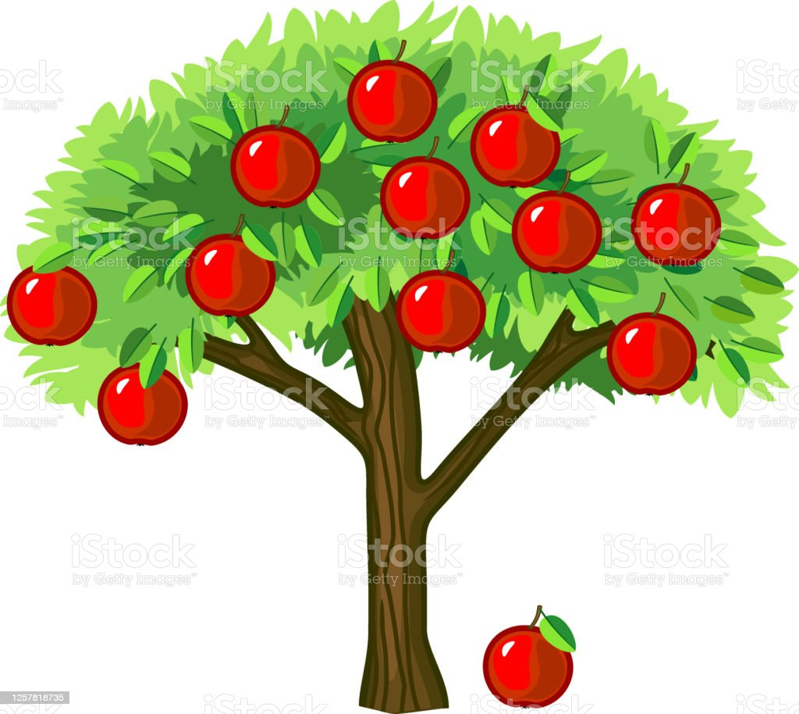
Klei hla\p
2
3
1
4
6
7
9
11
12
8
10
5

Slide 3
Klei hriăm 121 kpr kdr kbr k[r kđr
Kna\m pa\ hruê 20 mlan 4 thu\n 2023

Slide 4
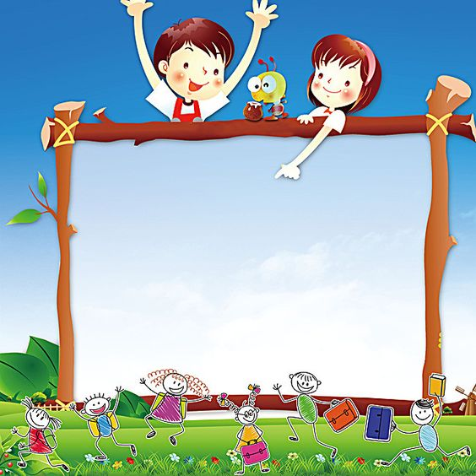
kpr
kpr
ư\
kprư\
kprư\

Slide 5
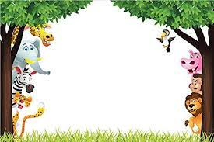
kdr
kdr
ua\
kdrua\ go\
kdrua\

Slide 6
klu\ng kbru\]

Slide 7
k[reh ala\

Slide 8
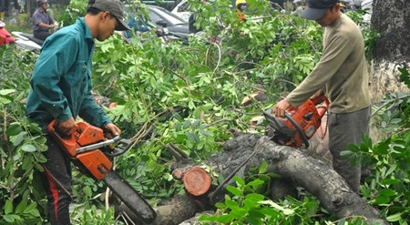
kđr^ng kđru\ng

Slide 9
Mblang klei hria\m jing klei Yua\n
Kprư\: dụng cụ để gạt chỉ dệt.
kdrua\ go\: cái vung nồi
klu\ng kbru\] : bao tải bị sứt chỉ
k[reh ala\: nháy mắt
kđr^ng kđru\ng: tiếng rầm rầm…

Slide 10
Mma\ boh hra\ mrâo hria\m:
Mse\: mâo boh hra\ k s’a^ dôk ti ana\p, boh hra\ r s’a^ dôk ti tluôn
Mdhê: boh hra\ kơ krah mdhê : p d b [ đ

Slide 11
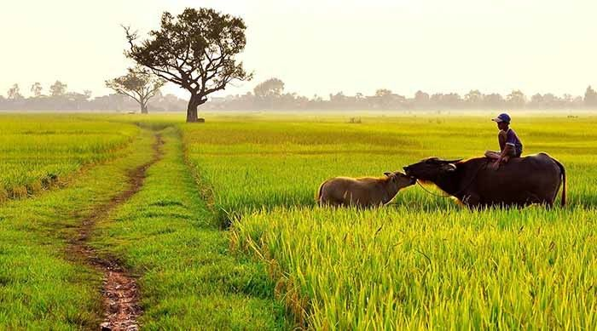
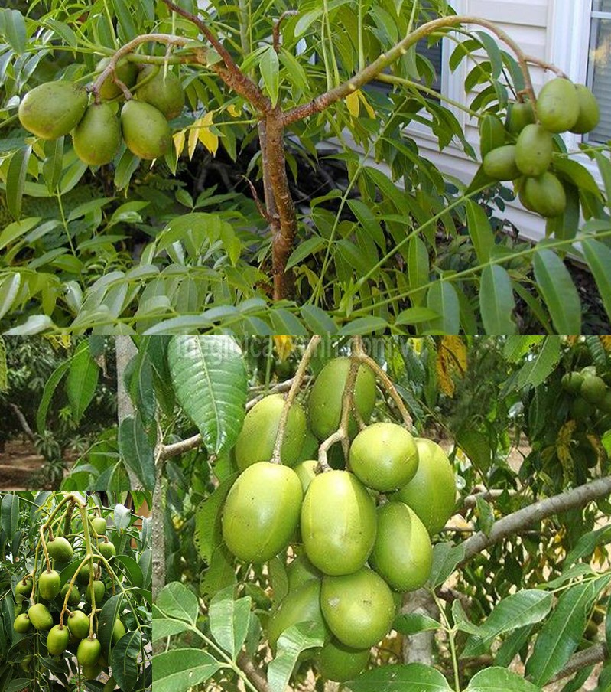
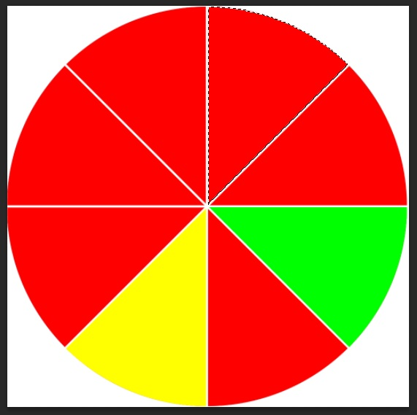
bi kpru\ bi kpra\
kpre#`
kdra\n lo\
kdre#]
boh k[ruôn

Slide 12
bi kpru\ bi kpra\: rơi lục cục

Slide 13
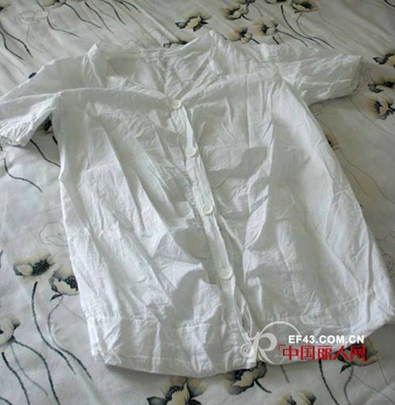
kpre#`: quăn, xoăn, nhàu

Slide 14
kdra\n lo\: cánh đồng

Slide 15
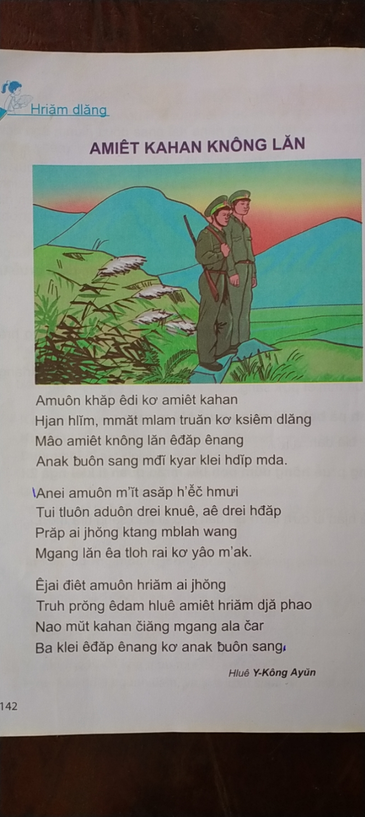
kdre#]: miếng, đoạn, khúc, phần, gian.

Slide 16
boh k[ruôn: quả cóc

Slide 17
Ama ho\ng phung di amiêt dôk ti kpan hla\m kdre#] gah tông ]ing drông tuê.

Slide 18
Dla\ng w^t dja\p mta klei hria\m
1. Kprư\ kdrua\ go\ klu\ng kbru\]
k[reh ala\ kđr^ng kđru\ng
2. bi kpru\ bi kpra\ kpre#` kdra\n lo\
kdre#] boh k[ruôn
3. Ama ho\ng phung di amiêt/ dôk ti kpan hla\m kdre#] gah/ tông ]ing drông tuê.//

Slide 19
Mjua\t hria\m ]ih:

Slide 20
Hlei pral hlei djo\!
Ti boh blu\ ]ih djo\ ?
Prue# 1
kdrua\ go\
2
8
0
1
3
6
7
9
10
5
4
A
B
nhia\ng go\
Jih mmông
drua\ go\
C

Slide 21
Hlei pral hlei djo\!
cánh đồng blang klei Ê đê jing ?
Prue# 2
lo\ mdiê
A
2
8
0
1
3
6
7
9
10
5
4
dra\n lo\
B
Jih mmông
kdra\n lo\
C

Slide 22
Hlei pral hlei djo\!
Ya rup anei ?
Prue# 3
10
2
8
0
1
3
6
7
9
5
4
A
Boh al
Jih mmông
Boh k[ruôn
B
Boh [ruôn
c

Slide 23
Hlei pral hlei djo\!
Ama ho\ng phung di amiêt dôk ti kpan hla\m …….
gah tông ]ing drông tuê.
Prue# 4
2
Kdre#]
8
0
1
3
6
7
9
10
5
4
A
B
Dre#]
Jih mmông
Hdre#]
C

Slide 24
Mta\ mtăn
W^t ti sang g^r hria\m klei hria\m mrâo hria\m leh mkra ênu\m klei nga\ ho\ !.
- Pra\p êmiêt ja\k klei hria\m hruê êdei.

Slide 25
Dla\ng djo\ 3 boh blu\ ti gu\ anei:
kplo\ng pah boh
kblang
bo\ k[la\l
Tui tluôn

Slide 26
Dla\ng djo\ 3 boh blu\ ti gu\ anei:
kdloh
bi ktlah
kbla\m
Tui tluôn

Slide 27
Dla\ng djo\ 3 boh blu\ ti gu\ anei:
Kpla\k
ktleh
Kdla\k
Tui tluôn

Slide 28
Dla\ng djo\ 3 boh blu\ ti gu\ anei:
k[la
Kplu\]
ktlah
Tui tluôn

Slide 29
Dla\ng djo\ 3 boh blu\ ti gu\ anei:
kpla\k
k[la
bo\ k[la\l
Tui tluôn

Slide 30
Dla\ng djo\ prue# blu\ ti gu\ anei:
Leh adiê hjan, hmei hơ\k êdi dla\ng ke#` êrô k[l^p k[l^r
Tui tluôn

